Slide 1
CMMI
“Capability Maturity Model® Integration”

Slide 2
O QUE É CMMI ?
O “Capability Maturity Model® Integration” (CMMI) é uma abordagem de melhoria de processos que fornece às organizações elementos essenciais de processos eficazes;
O modelo visa ajudar organizações envolvidas com o desenvolvimento de produtos, prestação de serviços e aquisição a melhorar a capacidade de seus processos;

Slide 3
MATURIDADE
Um processo representa, dentro da área de software, um conjunto de atividades cujo objetivo é atingir uma meta previamente estipulada.
Já por capacidade e maturidade de um processo, deve-se ter a noção do grau de qualidade com o qual um processo atinge um resultado esperado.

Slide 4
BENEFÍCIOS CMMI
Melhor confiabilidade em custos e prazos
Melhor gerenciamento da produção
Uma maior qualidade nos softwares criados, já que processos bem definidos e controlados conduzem à produção de produtos mais confiáveis
A busca por melhorias contínuas nos processos cotidianos

Slide 5
ORGANIZAÇÃO DO CMMI
Dividido em 3 constelações:
      CMMI-DEV (Desenvolvimento de Produtos);
      CMMI-SVC (Prestação de Serviços);
      CMMI-ACQ (Aquisição).

Slide 6
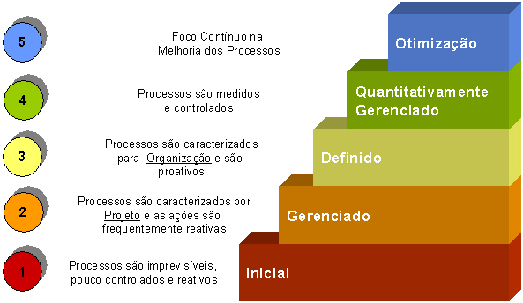
CINCO NÍVEIS DE MATURIDADE DO CMMI

Slide 7
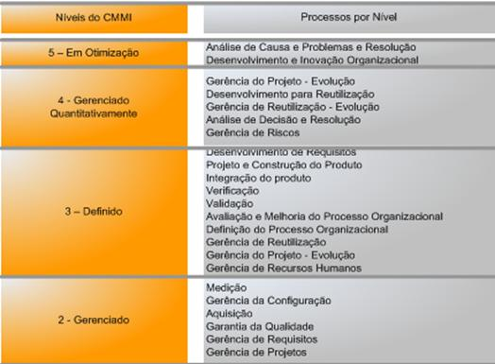
CINCO NÍVEIS DE MATURIDADE DO CMMI

Slide 8
REFERÊNCIAS
http://www.isdbrasil.com.br/o-que-e-cmmi.php
http://www.sei.cmu.edu/

